Slide 1

BIOMARCADORES y HERRAMIENTAS dx
Dr. Misael Uribe Esquivel
Fundación Clínica Médica sur-UNAM

Slide 2
QUE ES UN BIOMARCADOR?
En medicina es un indicador medible de la severidad o presencia , o del estado de una enfermedad.
Es útil en diferentes formas, mide el progreso de una enfermedad, el efecto terapéutico de un régimen por ejemplo en cáncer o en cirrosis , ayudan a un diagnostico temprano. Pueden indicar factores de riesgo LDL Lipoproteinas etc.
Los principales son relacionados a enfermedades y a respuesta a fármacos.

Slide 3


Slide 4
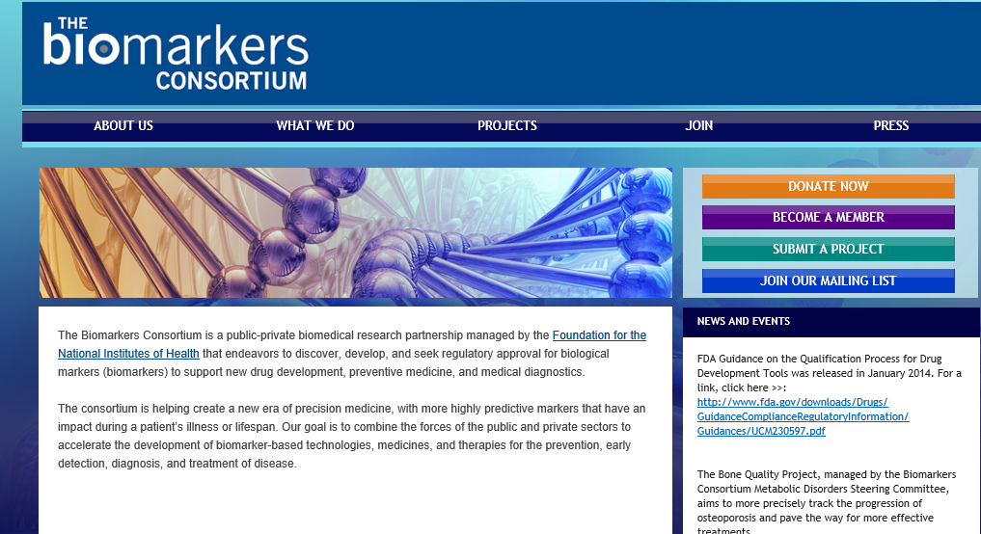

Slide 6


Slide 7
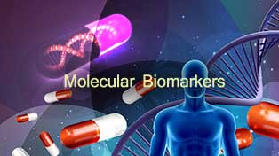

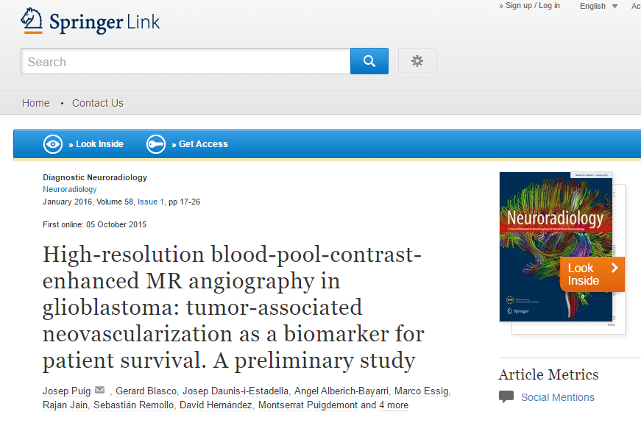
TIPOS DE BIOMARCADORES
Y HERRAMIENTAS
BIOLOGICOS
MOLECULARES
GENETICOS
DE IMAGEN
DE ENVEJECIMIENTO
DE CONTROL DIABETICO
Marcadores de riesgo
cardiovascular
DEL ESTADO NUTRICIO
ETC,ETC.

